Slide 1






基于Spark实时数据流可视化系统的设计与实现
作者：胡金林
导师：易秀双

Slide 2

*
背景意义
系统开发
数据处理
数据可视化
背景意义
系统环境
数据处理
数据可视化
2
3
目录页
1
4
Contents Page
*

Slide 3
*
图形绘制
图片处理
图表设计
典型案例
背景意义
系统环境
数据处理
数据可视化
2
3
1
4
1

Slide 4



背景意义
4
图形绘制
系统环境
数据处理
数据可视化
01
随着物联网的发展，以实时传感器数据为基础的各类数据流处理逐渐成为当前云制造资源感知和接入的主要形式。面对连续的传感器数据流，处理系统必须快速响应并及时输出结果。
实时数据流可视化研究是为非专业数据使用人员提供简单明了的视觉分析效果，减少处理数据的时间，节省分析数据属性的时间。
02
03
Spark是采用内存计算框架来处理数据，在基于内存的集群计算中因为减少了中间数据存储的时间，所以处理速度比Map Reduce要快上百倍。

Slide 5
*
图形绘制
图片处理
图表设计
典型案例
背景意义
系统环境
数据处理
数据可视化
2
3
1
4
2

Slide 6

图形绘制
系统环境
数据处理
数据可视化
6
背景意义
Ubuntu 的操作系统
运行在JAVA环境的JVM
02
01
03
04
IDEA的集成开发工具
HDFS的数据存储方式

Slide 7

图形绘制
系统环境
数据处理
数据可视化
7
背景意义
YARN分布式集群
Spark-shell运行环境
01
02
03
04
解析API的链接
Google chart的网络链接

Slide 8
*
图形绘制
图片处理
图表设计
典型案例
背景意义
系统环境
数据处理
数据可视化
2
3
1
4
3

Slide 9



图形绘制
系统环境
数据处理
数据可视化
9
背景意义
1
数据解析
2
数据清洗
数据处理过程
3
频繁项集挖掘
4
不确定数据流聚类

Slide 10


数据解析
图形绘制
系统环境
数据处理
数据可视化
10
背景意义
基于Joda Time和Nscala Time的时间数据处理可以将字符形式的日期转换为对象，之后就可以进行对象之间的时间运算，而且其能够自动的将不同时区或者夏令时等因素加入，不需要进行额外的调整。
时间格式解析
地理信息格式解析
首先在继承了Geometry类之后添加功能，定义一个RichGeometry类，其功能是判断坐标点是否在一个多边形区域中，然后结合使用Spray开源工具包将特定区域的多边形和区域进行匹配，从而完成经纬度和行政区域的转换。
基于Esri Geometry API和Spray的地理空间数据一般采用的是GeoJSON格式进行存储，由于现有的工具不能直接判断某个经纬度坐标是否在某个区域边界所组成的多边形中，因此需要创建一个新的解析方法。

Slide 11

数据清洗
图形绘制
系统环境
数据处理
数据可视化
11
背景意义
01
过滤不完整数据
主要是针对主ID缺失、关键属性信息缺少等记录进行条件过滤，对于不太重要的缺失值采用统一字符进行替换。
02
异常数据主要是不符合常理的记录，比如持续时间为负，地点坐标不在所研究的范围之内，对于此类数据采用设置限制条件的方式进行过滤。
消除异常数据
03
合并重复记录
重复记录的存在属于数据记录时产生的错误，重复的判定主要是同一ID在相同时间点的记录。
04
消减数据属性
对于分析结果无关的数据属性消减能很大的减少数据的规模，减轻系统运行的代价。

Slide 12
时间敏感数据流上的频繁项集挖掘算法
图形绘制
系统环境
数据处理
数据可视化
12
背景意义
从2006年提出的基于滑动窗口的高效用频繁项集挖掘算法开始，中间经过几代的改进，到2010年采用存储数据项的有效值来降低算法的复杂度，滑动窗口的数据流频繁项集挖掘算法逐渐成熟，此算法结合这些算法的原理，在处理方式上有所改进以更加适合处理实时数据流。
1 提出基于时间敏感的滑动窗口模型相较于基于事务数量的滑动窗口模型在处理现实中的实时数据流时可以更加的合理快捷。
算法演化
2 将处理时间段的方式按照传统的滑动窗口模式进行实现，并定义了相对支持度的频繁项集挖掘模式。
实时数据流具有的分布不均匀的特点，存在稀疏区和高峰区，传统的算法是采用固定时长的工作模式，会浪费计算资源或者造成拥堵（红绿灯模式），此算法则是按照数据流支持度的阀值差值进行分类，对事务到达和离开窗口的时间按照频繁项集时间属性进行剪枝操作。
优点4
算法的原理
3 将频繁项集进行动态的分类，将冗余的数据通过引入类型变化界限的方式进行剪裁计算，在保证算法的时间空间复杂度的同时提高算法的运行效率。
FIMTS
优点1
优点3
4 解决了实时数据流在高速、无限、连续且动态变化特点的环境下 ，频繁项集的挖掘在有限的内存空间处理和保存了数据，而且实现了对数据增量的分析和处理 。
优点2

Slide 13
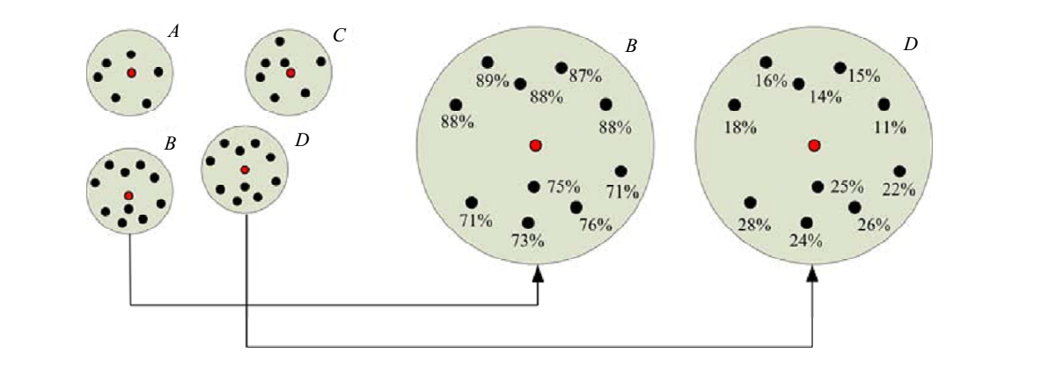

13
图形绘制
系统环境
数据处理
数据可视化
基于滑动窗口的不确定数据流聚类算法
背景意义
从图中可以看出，数据集被划分为A、B、C、D四个簇。虽然B和D具有相近的距离关系和聚类参数，但是由于元组存在的概率相差很大，因此需要将这种不确定的数据流区分开。
K-means
第一点使用K-means聚类初始微簇以增强聚类的质量；
第二点结合EMicro的思想使用一种新的离群点处理机制。
EMicro算法的处理机制
Notes:
算法提出了新的数据结构来处理微簇；其处理单元是以微簇来进行离群点检测；考虑了处理距离和不确定因素对聚类特征和质量的影响；改进了传统聚类算法在处理流式数据时效率的问题。

Slide 14





14
图形绘制
系统环境
数据处理
数据可视化
基于滑动窗口的不确定数据流聚类算法
背景意义
用来存储新到来元组
算法中有几个重要的参数，不确定元组，将其定义为一个类，其成员为一个double类型的数组，用来存储元组的值和存在的概率。
微簇，也定义为一个类，成员包含两个double型的数组分别存储微簇中心和各元组存在概率的加权和。
暂时检测到的离群点放到离群点缓冲区以判断其是否为真正的离群节点。
新元组缓冲区
用来进行聚类
滑动窗口缓冲区
存储可能存在离群点
离群点缓冲区

Slide 15



15
图形绘制
系统环境
数据处理
数据可视化
基于滑动窗口的不确定数据流聚类算法
背景意义
当新元组到来时检测窗口是否已满，被占满则删除最先到达的元组
Step 2
Step 1
判断其是否能被已存在的微簇吸收，不能的则加入离群点缓冲区.
使用K均值算法对前M个元组进行聚类生成初始微簇
Step 3
对离群点缓冲区内的数据采用离群点缓冲机制判断其是否为真正的离群点。
算法的实现过程
Step 4

Slide 16
*
图形绘制
图片处理
图表设计
典型案例
背景意义
系统环境
数据处理
数据可视化
2
3
1
4
4

Slide 17
背景意义
系统环境
数据处理
典型案例
17
数据可视化
数据可视化
系统分别使用中国主要省会城市PM2.5数据。
数据为2016年1月1日到七日一周的传感器采集数据，为中等量数据，大小为数百M
纽约市出租车运营数据。
数据为纽约市2013年整年的运营数据，以月为单位进行分块，每块的数据大小为2.5GB左右。
基站移动信号数据来进行系统测试。
为某地区的几百个信号基站接收到的移动信号信息，是一个较小的数据集。

Slide 18
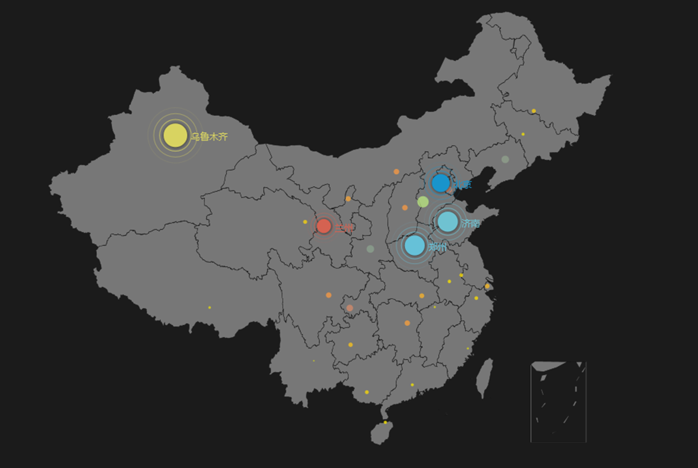
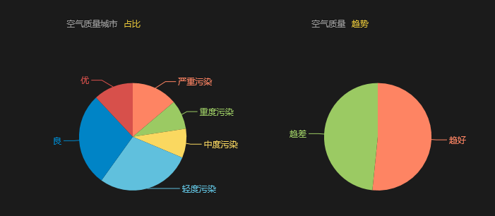
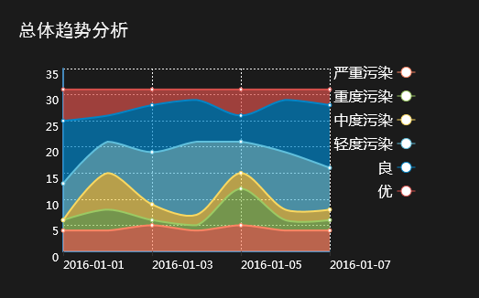
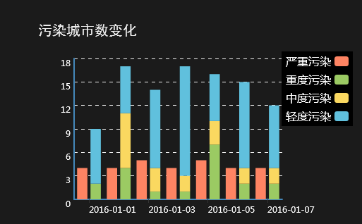
背景意义
系统环境
数据处理
典型案例
18
中国主要省会城市的PM2.5数据可视化
数据可视化
在地图上显示各个省会城市在2016年1月1号PM2.5的指标状况。

Slide 19
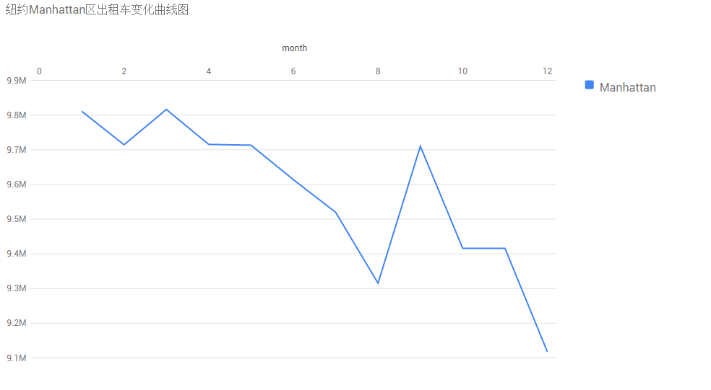
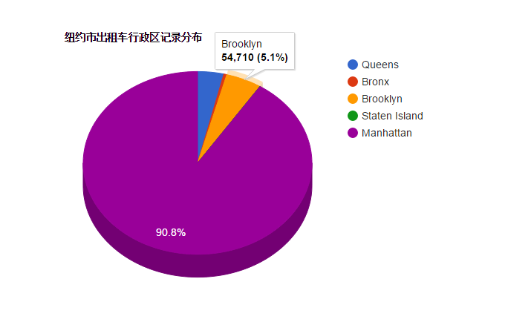
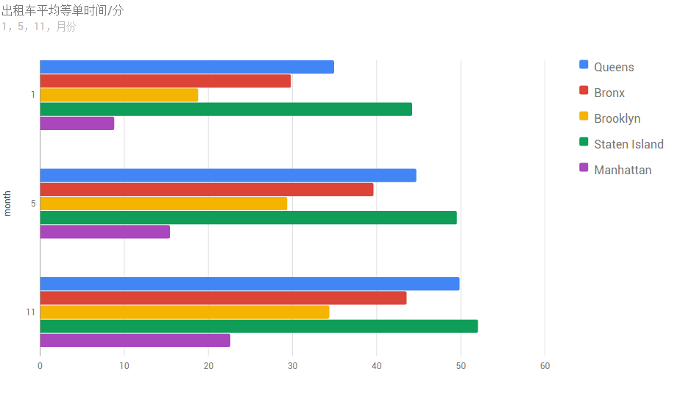
背景意义
系统环境
数据处理
典型案例
19
纽约市出租车数据可视化
数据可视化

Slide 20
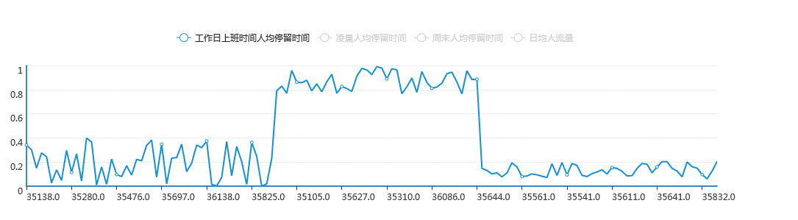
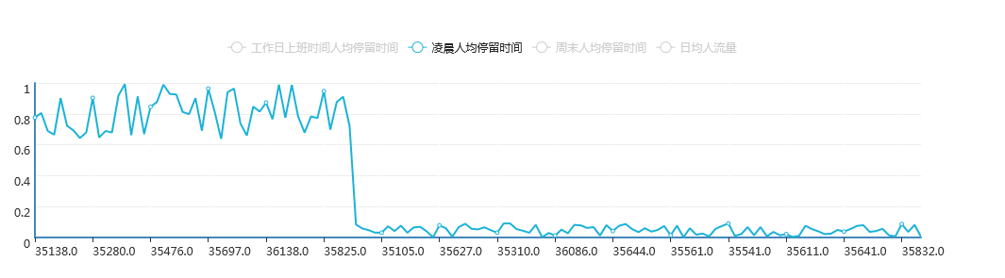
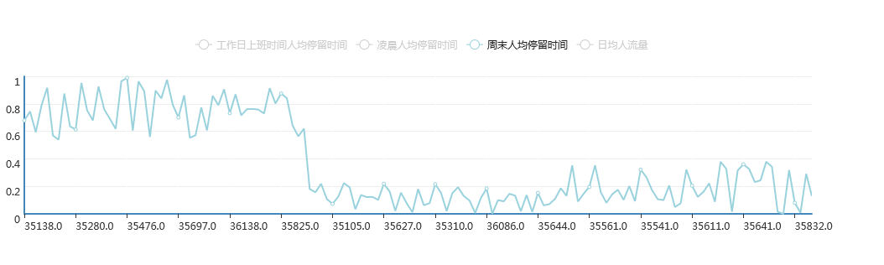
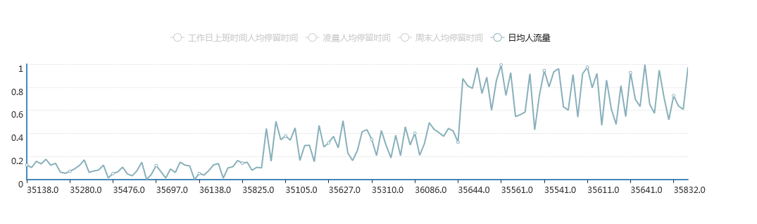
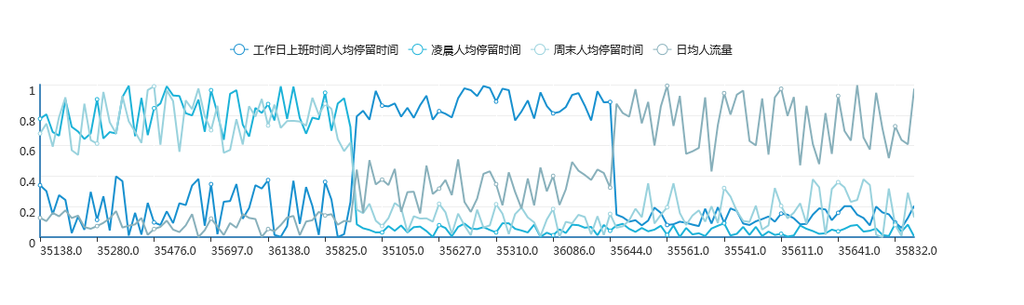
背景意义
系统环境
数据处理
典型案例
19
移动基站数据可视化
数据可视化

Slide 21

21
总结
研究需求
数据处理技术
展望
数据挖掘和聚类是数据研究长足发展的基础，其改进之路需要投入更过的精力。
系统需要进一步的丰富完善，在操作界面和自动化方面还有很大的进步空间！
数据流的实时可视化是当下和将来一段时间的研究热点问题。
实现模式
可视化工具
系统使用软件工程的模式进行设计和实现，以便于以后进一步的修改和完善。
可视化工具近年来逐渐的丰富，其各自的特点给了数据可视化无限的可能。

Slide 22

感谢各位老师的倾听评审
作者：胡金林
导师：易秀双

